Slide 1
Foreign Direct Investment
And
The Political Economy of Foreign Direct Investment

Slide 2
Introduction
Investasi Greenfield
Akuisisi atau merger

Slide 3
FDI in World Economy
Sumber FDI
Perkembangan FDI
Pertumbuhan FDI

Slide 4

Pertumbuhan FDI
Flow of FDI
Stock of FDI

Slide 5
Perkembangan FDI
Secara historis, kebanyakan FDI telah diarahkan pada negara-negara maju di dunia, dengan Amerika Serikat menjadi sasaran favorit
Arus masuk FDI tetap tinggi selama awal 2000-an untuk Amerika Serikat, dan juga untuk Uni Eropa
Belahan Bumi Selatan, Timur, dan Asia Tenggara, dan khususnya Cina, sekarang melihat peningkatan arus masuk FDI

Slide 6
Sumber FDI
Sejak usainya perang dunia 2 USA telah menjadi negara dengan sumber FDI terbesar di dunia
Negara dengan sumberdaya penting lainnya adalah Ingris Raya, Belanda, Perancis, Jerman dan Jepang.
Negara-negara ini juga dominan di peringkat perusahaan multinasional terbesar di dunia

Slide 7
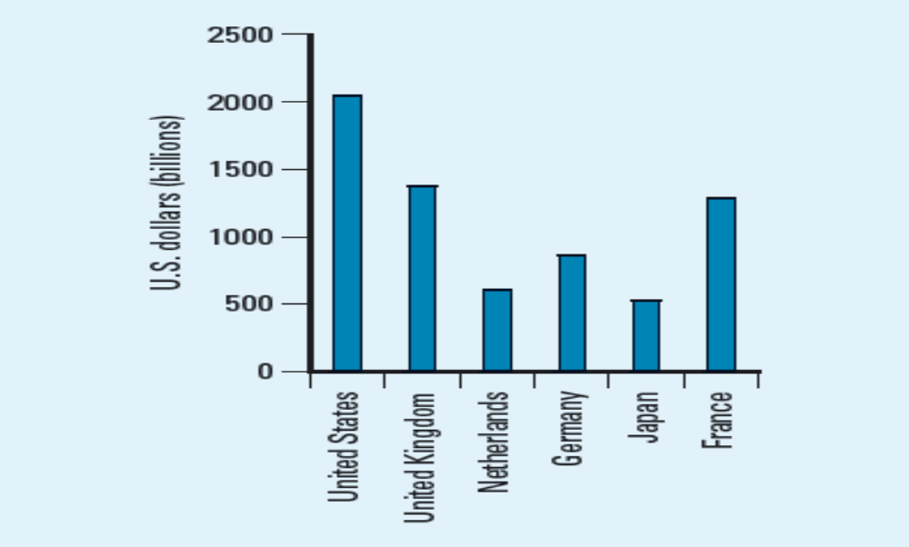
Cumulative FDI Outflows ($ billions), 1998 - 2008

Slide 8
Bentuk-bentuk FDI
Kebanyakan investasi lintas batas melibatkan merger dan akuisisi daripada investasi greenfield
Akuisisi menarik karena
Lebih cepat untuk dieksekusi daripada investasi greenfield
Lebih mudah dan kurang berisiko bagi perusahaan untuk memperoleh aset yang diinginkan
Dapat meningkatkan efisiensi unit yang diperoleh dengan mentransfer modal, keterampilan teknologi, atau manajemen

Slide 9
Investasi Asing Langsung Horizontal
Keuntungan Lokasi yang Spesifik
Ketidak sempurnaan Pasar
Perilaku Strategis
Siklus Hidup Produk
Biaya Transportasi

Slide 10
Vertical Foreign Direct Investment
industri luar negeri
menyediakan input
proses produksi dalam negeri perusahaan
1. Backward Vertical FDI
industri luar negeri
menjual output dari proses produksi
untuk dalam negeri perusahaan
2. Forward Vertical FDI

Slide 11
Investasi Asing Langsung Vertikal
Ketidak sempurnaan Pasar
Perilaku Strategis

Slide 12
Political Idelogy And Foreign Direct Investment
1. The Radical View
2. The Free Market View
3. Pragmatic Nasionalism

Slide 13
The Benefits of FDI to Host Country
Terdiri dari :
Resource Transfer Effects
Employment Effects
Balance Of Payment Effects
Effects On Competition And Economic Growth

Slide 14
Ada Tiga Biaya Utama FDI Untuk Host Country
Adverse effects of FDI on competition within the host nation
Adverse effects on the balance of payments
Perceived loss of national sovereignty and autonomy

Slide 15
Manfaat Dari FDI Untuk Home Country Meliputi
Efek pada akun modal pada neraca
Efek kerja yang muncul dari luar FDI
Keuntungan dari belajar keterampilan

Slide 16
Ada beberapa biaya utama FDI untuk Home Country
1. Neraca pembayaran Home Country dapat menderita:
  Modal awal yang membiayai FDI tersebut
  Melayani pasar dalam negeri dengan tenaga kerja yang murah
  FDI untuk pengganti ekspor langsung
2. Pekerjaan juga dapat terpengaruh secara negatif jika FDI adalah pengganti untuk produksi dalam negeri

Slide 17
Government Policy Instruments and FDI
1. Home Country Policies
  Pemerintah dapat mendorong FDI luar
  Pemerintah dapat membatasi FDI luar
2. Host Country Policies
  Pemerintah dapat mendorong FDI ke dalam
  Pemerintah dapat membatasi FDI ke dalam

